Slide 1
Gods wet is goed voor alle mensen
Welk gebod vind jij het moeilijkst?
Waarom vind je dat?

Slide 3
Invoegen Luk 10: 25-37

Slide 4
Twee vragen bij Lukas 10 : 25 – 37
Hoe kijkt de wetgeleerde tegen de wet van God aan?
2. Wat laat Jezus hem zien over de bedoeling van Gods wet?

Slide 5
Invoegen Luk 18: 18-27

Slide 6
Twee vragen bij Lukas 18 : 18 – 25
Hoe kijkt de rijke jongeman tegen de wet van God aan?
2. Wat laat Jezus hem zien over de bedoeling van Gods wet?

Slide 7
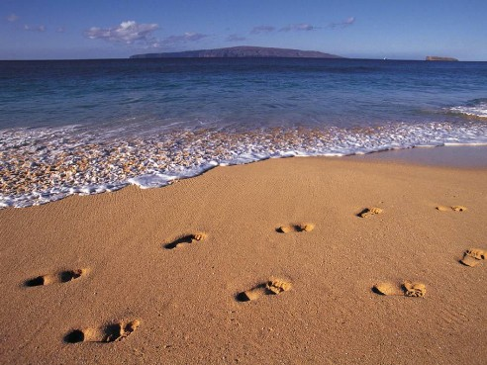
Treed in de voetstappen van Jezus

Slide 8
Twee vragen voor jou
Hoe kijkt jij tegen de wet van God aan?
2. Wat is volgens Jezus vandaag voor jou de bedoeling van Gods wet?

Slide 9
+
Kijk op God & Jezus
Mensen die aan God noch gebod doen
-
Kijk op Gods Wet
+

Slide 10
+
Kijk op God & Jezus
Mensen die aan God noch gebod doen
Wetgeleerde:
met de wet zelf gered!
-
Kijk op Gods Wet
+

Slide 11
+
Jonge man:
ik laat zien hoe lief ik God heb!
Kijk op God & Jezus
Mensen die aan God noch gebod doen
Wetgeleerde:
met de wet zelf gered!
-
Kijk op Gods Wet
+

Slide 12
+
Jonge man:
ik laat zien hoe lief ik God heb!
CHRISTEN:
ik leef voor mijn Redder!
Kijk op God & Jezus
Mensen die aan God noch gebod doen
Wetgeleerde:
met de wet zelf gered!
-
Kijk op Gods Wet
+

Slide 13
DE WET IS EEN TOEZICHTHOUDER
TOTDAT CHRISTUS KWAM
DE WET IS EEN RICHTLIJN VOOR CHRISTELIJKE DANKBAARHEID
DE WET IS EEN REGEL VOOR HET MAATSCHAPPELIJK LEVEN

Slide 15
Volgeling van Jezus zijn
en daarnaar leven.
Dat is de opdracht.

Slide 16

Tot 10 tellen in geloof
Samen oefenen
om 10x heel
konkreet leerling
van Jezus te zijn
in het leven
van elke dag.
Tot tien tellen

